Slide 1
Nekaj analize

Slide 2
Graf funkcije
f(x) = x^2
Izberemo graf
Klik nanj
Puščice gor/dol, levo/desno
Premikanje grafa funkcije
Opazujemo spreminjanje pripadajoče definicije
Dvojni klik na f(x) v algebrskem oknu
f(x) = 2x^2 – 1
Znak za množenje ni nujen

Slide 3
Tangenta
Orodje
Postavimo točko na funkciji
(1,f(1))
Točka na grafu
Nato izberemo orodje:
Klik na točko in na funkcijo

Slide 4
Spreminjanje parametra funkcije
Zanima nas obnašanje f(x) = a x^2 + b
a in b sta seveda parametra
Vnos parametrov
Pred vnosom funkcije, moramo a in b določiti vrednost
a = 1
b = 0

Slide 5
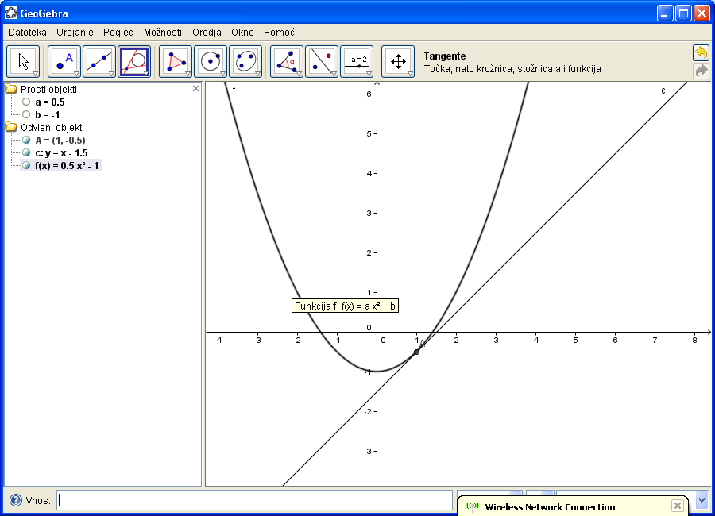
Spreminjanje parametra
Z vnosom
a = …
Vplivamo na konstrukcijo

Slide 6
Vnos parametra z drsnikom
Družina funkcij DF(a, b, n, f)
f(x) = a x^n + b
Obnašanje, ko spreminjamo a, b in n
n = 3
Spremenimo ga v drsnik
Desni klik (v algebrskem oknu)
Prikaz objekta
Ustvari se drsnik

Slide 7
Direktni vnos drsnika
Orodje
Klik na površino, kjer želimo, da se drsnik pojavi
Možnost postavitve navpično
Izbira intervala
Koraka
…

Slide 8
Drsnik
Orodje
V uporabi
Interval
Korak

Slide 9
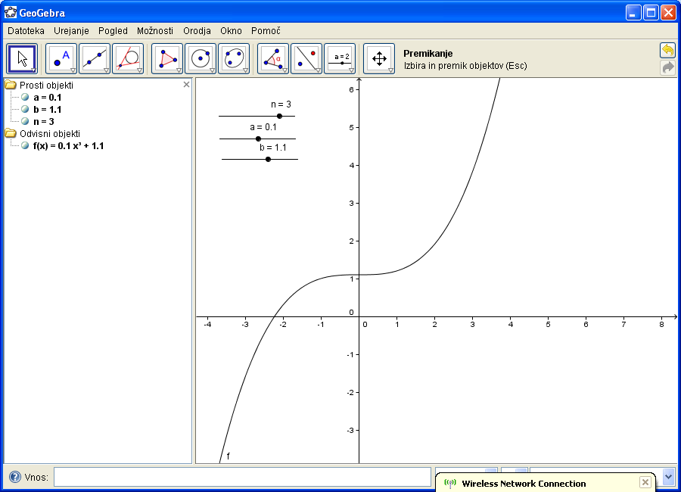
In rezultat

Slide 10
Zgled
Malo fizike …
Glasba – zaporedje tonov
Vsak ton: vsota sinusoid oblike
y(t) = a sin(ω t + φ)
Amplituda a vpliva na glasnost, frekvenca ω pa je višina tona. φ je faza in predstavlja premik v času
Interferenca sinusoid – denimo dveh
a₁ sin(ω₁ t + φ₁) + a₂ sin(ω₂ t + φ₂)
“ojačitev” oz. “slabitev”

Slide 11
“Vizualizacija”
Pokažimo, kaj se dogaja pri seštevanju dveh sinusoid
Tri funkcije
Dve sinusoidi in njuna vsota
6 parametrov (3 na sinusoido)
Opazujemo, kaj se dogaja

Slide 12
Kako?
Vnos 6 drsnikov
Neposredni vnos g(x) in h(x)
vsota(x) = g(x) + h(x)
a_1 …. a₁
Desno od imen lahko izbiramo grške črke!
Barvanje črt, …

Slide 13
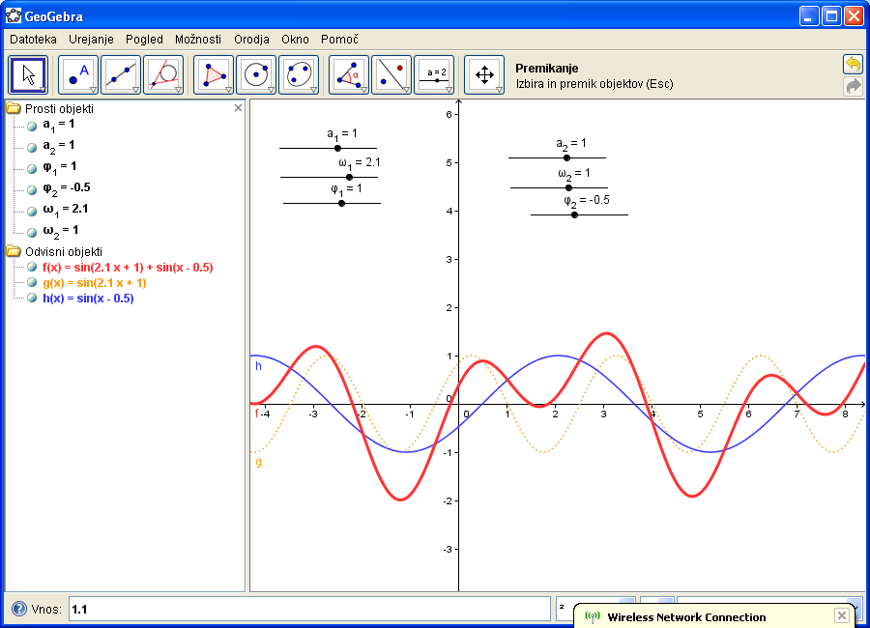

Slide 14
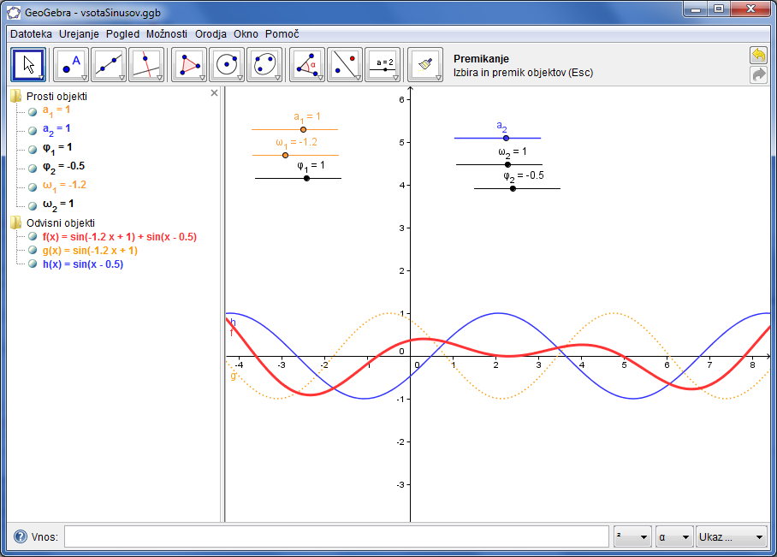
Lastnosti
Barva, … napisov
Prenos s čopičem
Prikaz vrednosti

Slide 15
Ali znamo odgovoriti?
Naj bo a₁ = 1, ω₁ = 1 in φ₁ = 0.
Za katere vrednosti a₂, ω₂ in φ₂ je zvok najmočnejši
Torej kdaj ima
vsota(t) = sin(t) + a₂ sin(ω₂ t + φ₂)
največjo amplitudo (višino “hriba”)
Kdaj pa zvoka ne slišimo
Torej kdaj je vsota(x) = 0
Na vrednost drsnika lahko vplivamo tudi z neposrednim vnosom

Slide 16
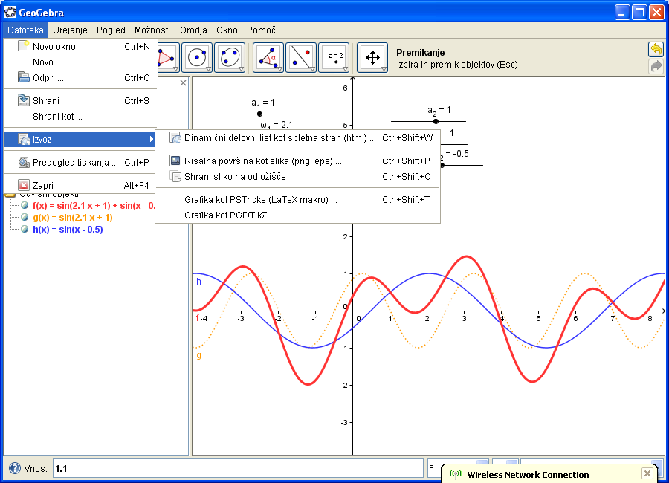
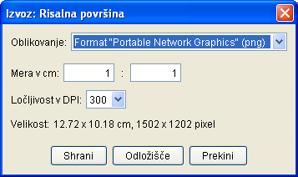
Izvoz slike

Slide 17
Spoznajmo polinom
a, b, c, d
p(x) = a x^3 + b x^2 + c x + d
ničle = Root[p]
Ali po slovensko: ničle = Ničla[p]
Dobimo več ničel
Ki se avtomatsko označijo na sliki
Eks = Extremum[p]
Minimum/maksimum
Označeni točki
Postavimo še tangento in jo naredimo črtkano
Prevojne točke
PT = InflectionPoint[p]

Slide 18
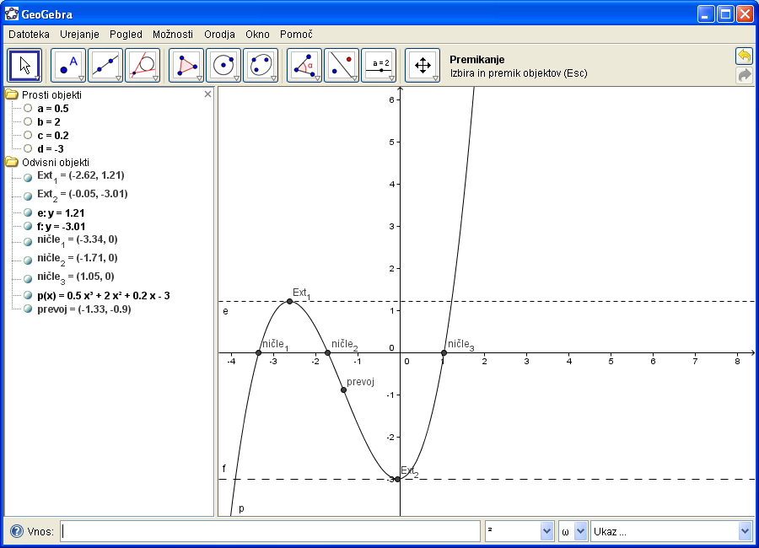
Slika

